Slide 1
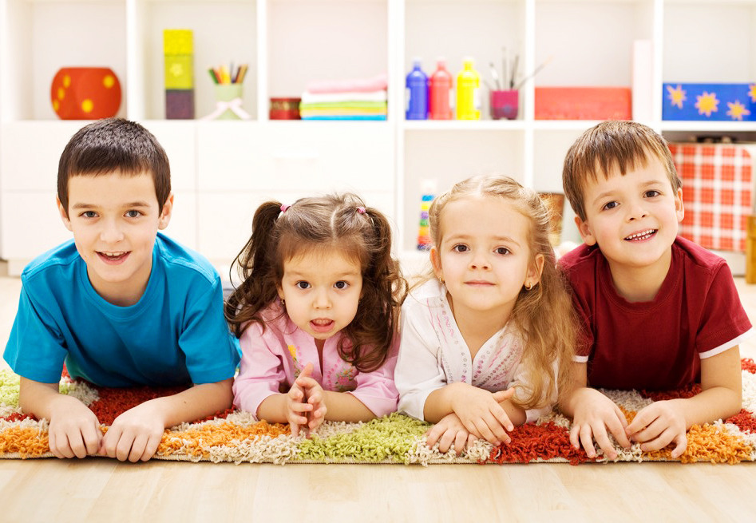
Особенности организации воспитательно - образовательного процесса в разновозрастной группе
НАЖМИТДИНОВА ЭЛЬВИРА ЭЛЬБРУСТОВНА
ВОСПИТАТЕЛЬ РАЗНОВОЗРАСТНОЙ ГРУППЫ
МБДОУ «ДС №368 Г. ЧЕЛЯБИНСКА»
ПЕДАГОГ ВЫСШЕЙ КАТЕГОРИИ

Slide 2
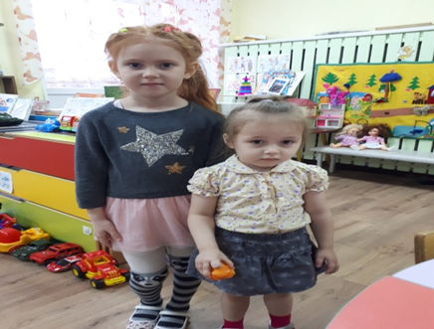
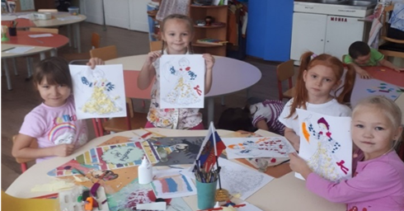
При организации работы в разновозрастной группе мы учитываем следующие моменты:
1. Воспитатель, организовывая учебный процесс в разновозрастной группе, должен четко определять цель, задачи, содержание.
2. Программные требования дифференцируются для каждой возрастной подгруппы за счет разных способов выполнения определенного задания.
3. На фронтальных занятиях лучше решаются более общие образовательные задачи, а более конкретные – на занятиях с одной подгруппой детей.
4.Материал, подготовленный к занятию, содержит общие элементы для детей всех подгрупп, что дает возможность объединить воспитанников для проведения игр, выполнения определенных заданий.

Slide 3
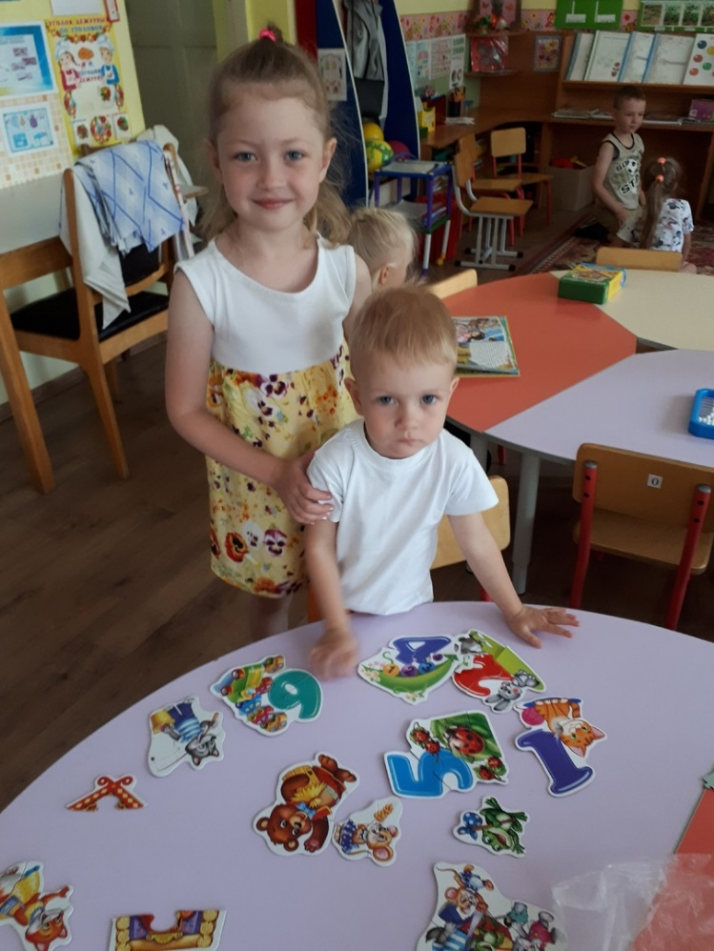
Адаптация
Поскольку у нас группа разновозрастная, каждый новый ребенок поручается волонтеру из детей, которые давно посещают группу. Этот волонтер приглядывает за новичком, когда дети выходят за пределы группы (например, на прогулку, музыкальное или физкультурное занятие): идет с ним за руку, встает в пару в танцах, объясняет правила поведения в группе. Плюсы таких методов адаптации в том, что ребенок не испытывает давления взрослого на себя, приучается выстраивать общение со сверстниками, усваивает модели поведения с более старшими и, затем, с более младшими детьми, чувствует себя не одиноким, а нужным на новом месте

Slide 4
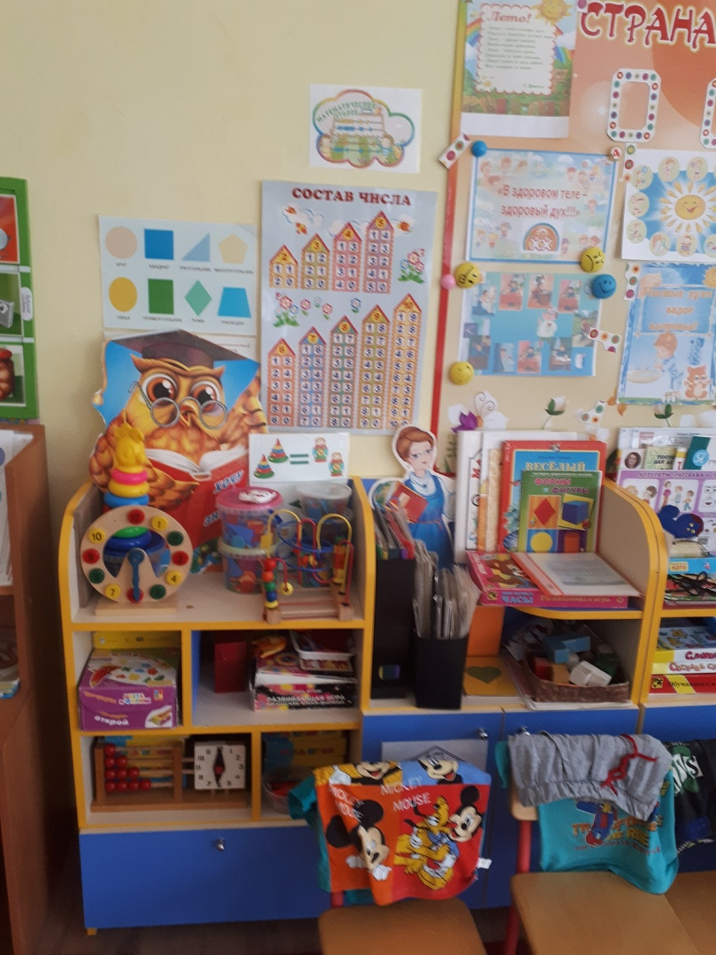
Свободный доступ всех детей
к играм, игрушкам, материалам
для детей любого возраста.

Slide 5
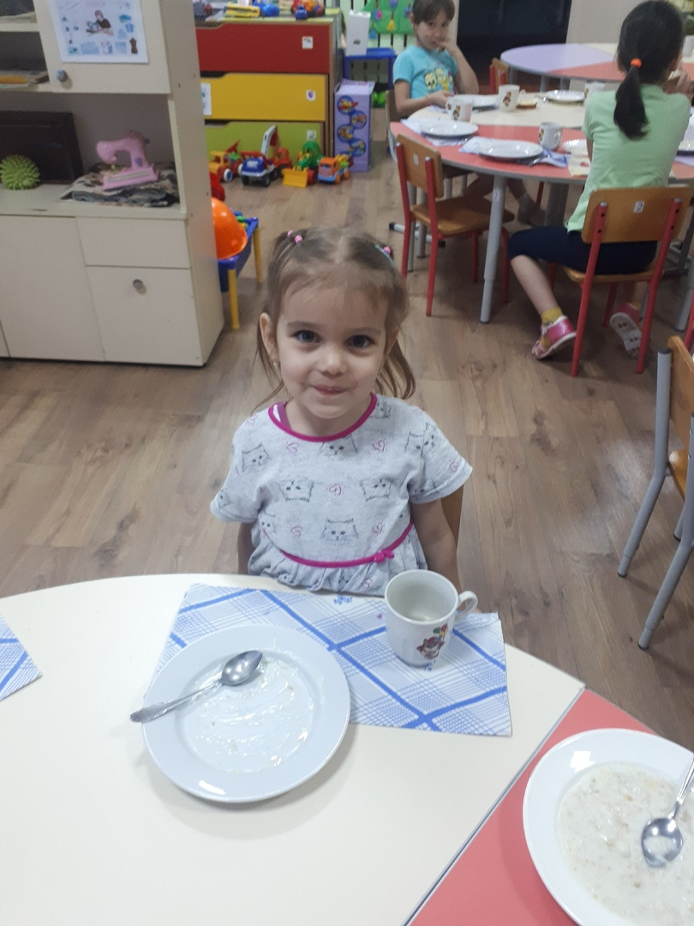
Питание
Если брат, сестра, а так же
старший товарищ хорошо и
аккуратно кушает, говорит
«спасибо», то малышу есть с
кого брать пример.

Slide 6
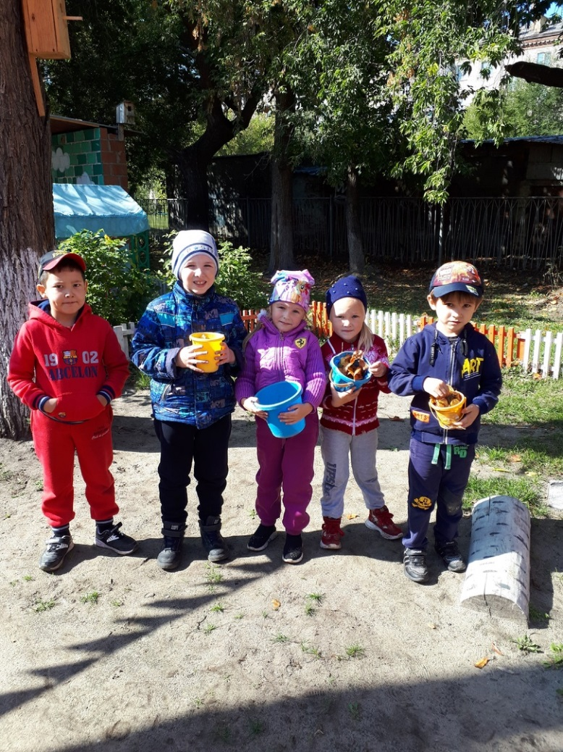
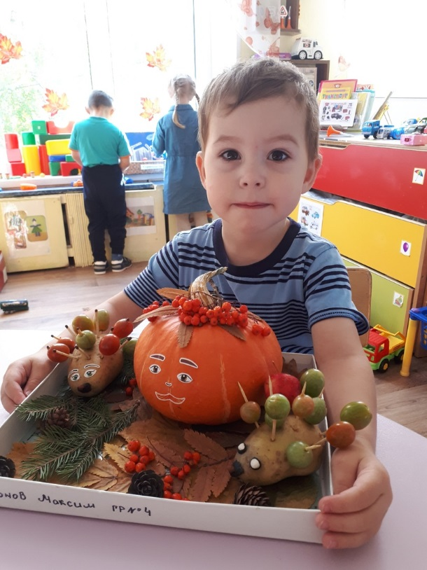
Трудовое воспитание
Старшие учат малышей
завязывать шнурки,
застёгивать пуговицы.
Вместе садят овощи
и собирают урожай.
Малыши учатся уважать
старших за помощь.

Slide 7
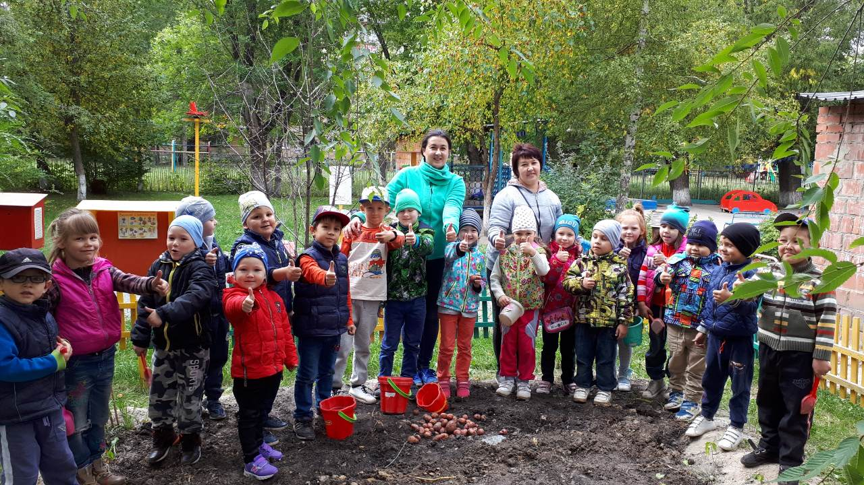

Slide 8
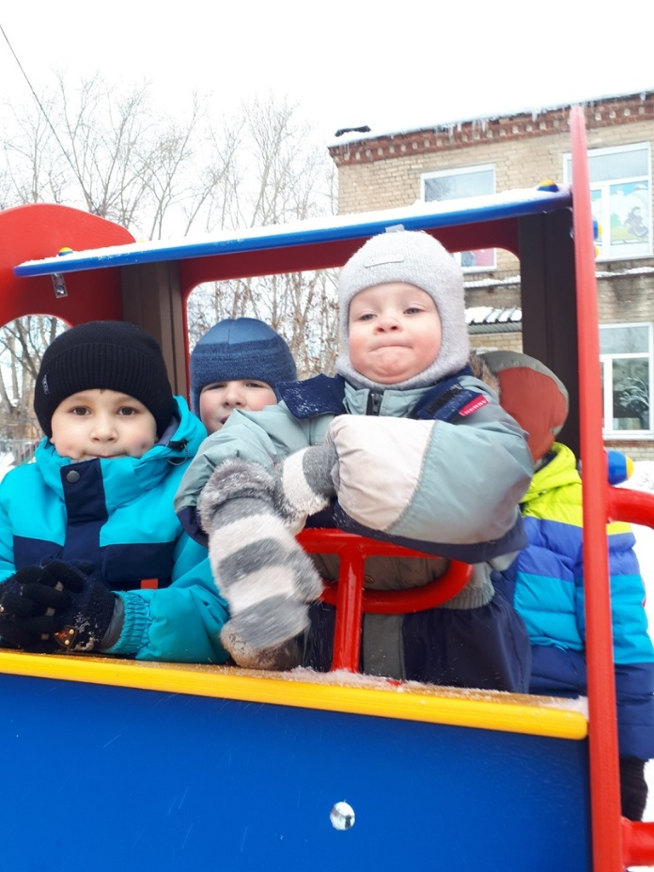
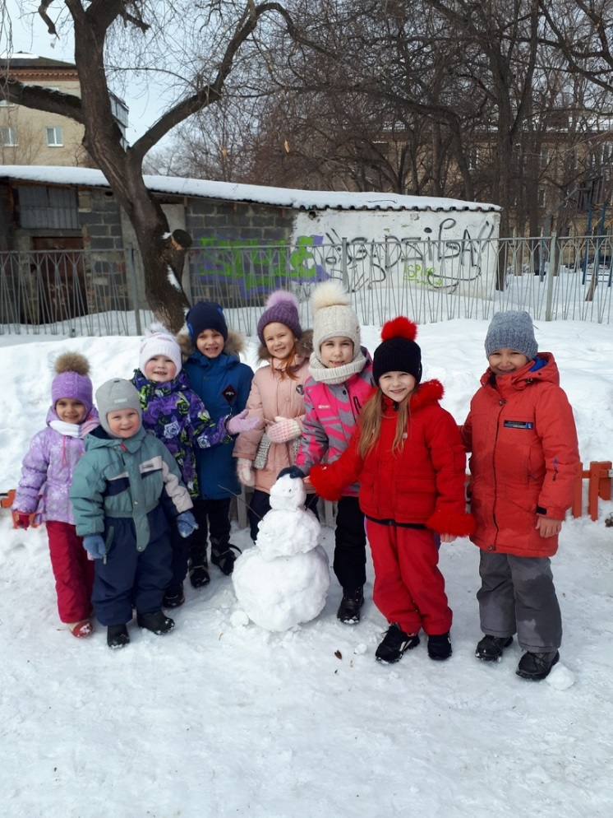
Прогулка
Обычно малыши охотно
подражают «большим»
и бывают польщены,
когда их принимают в
свои игры старшие
дошкольники.

Slide 9
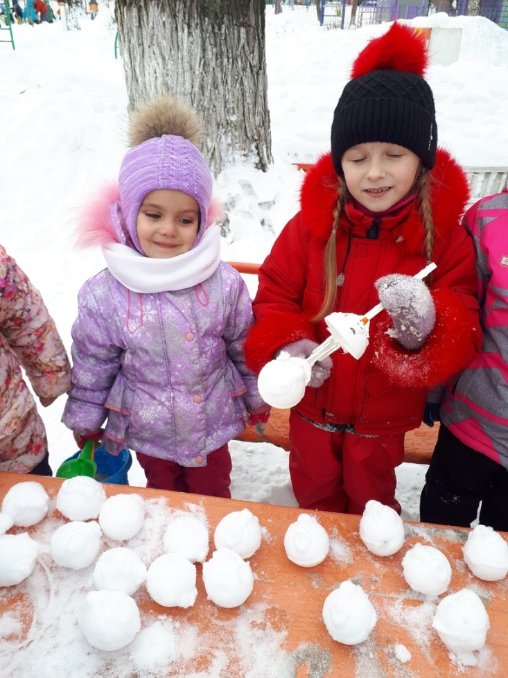
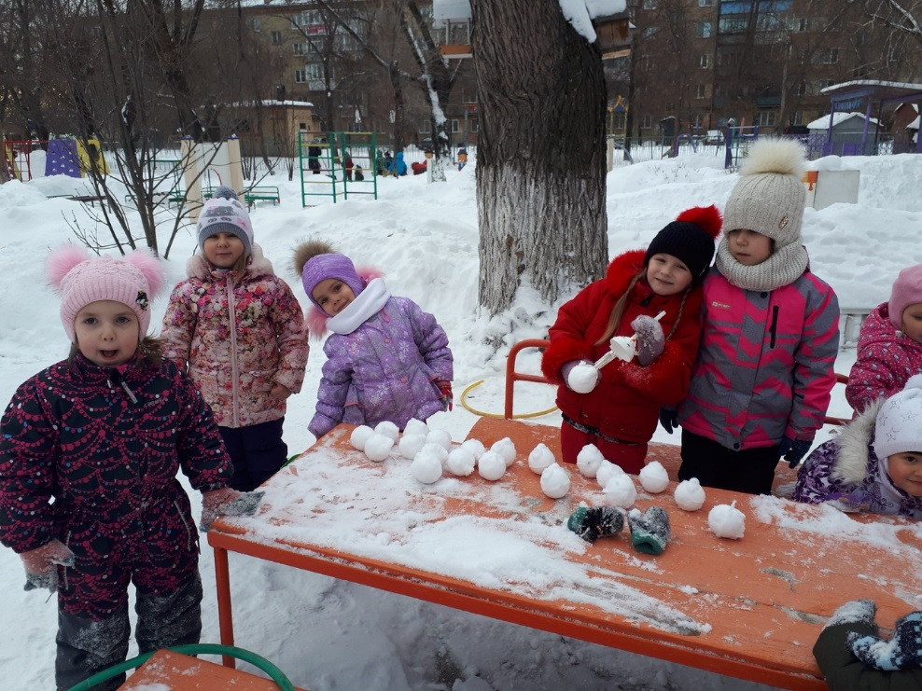
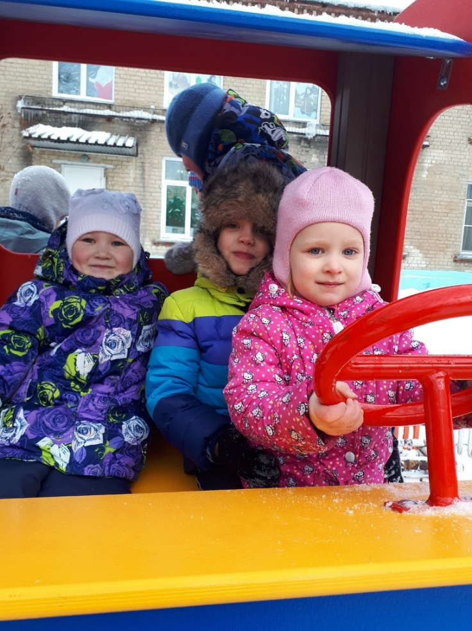
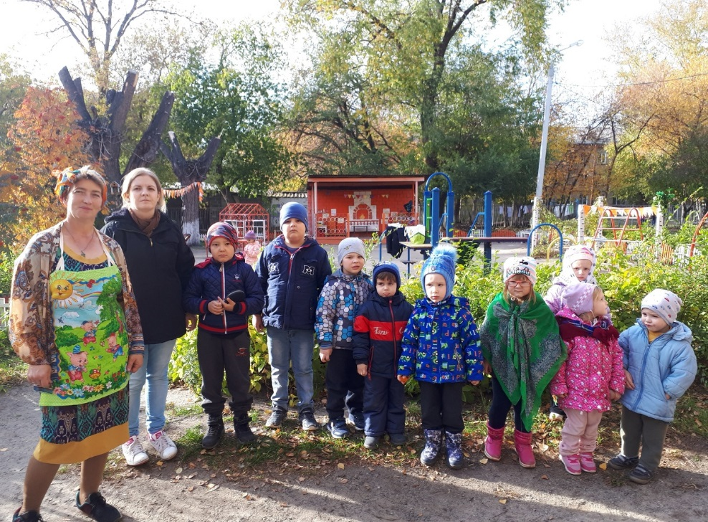

Slide 10
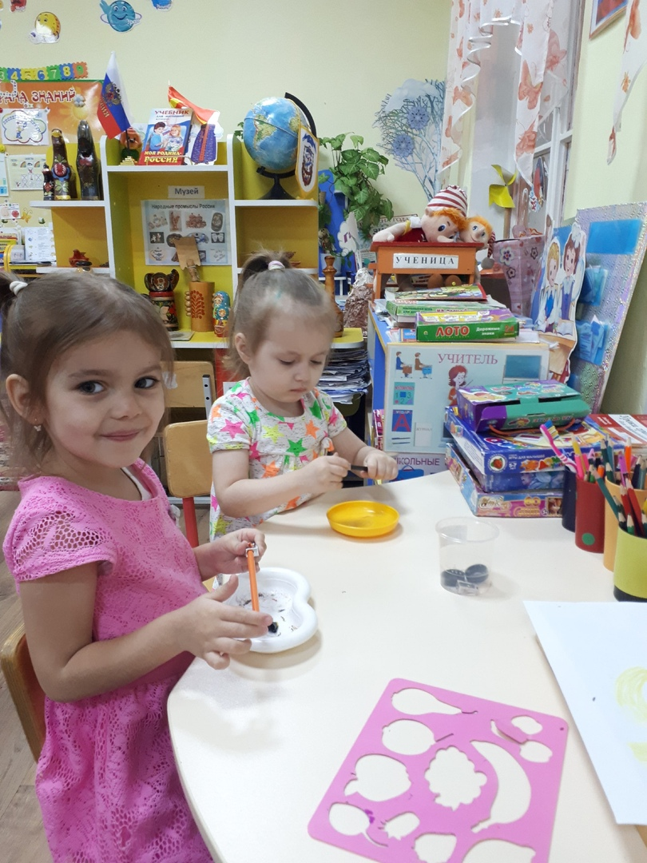
Правила поведения
Положительный пример старших
для малышей «заразителен».

Slide 11
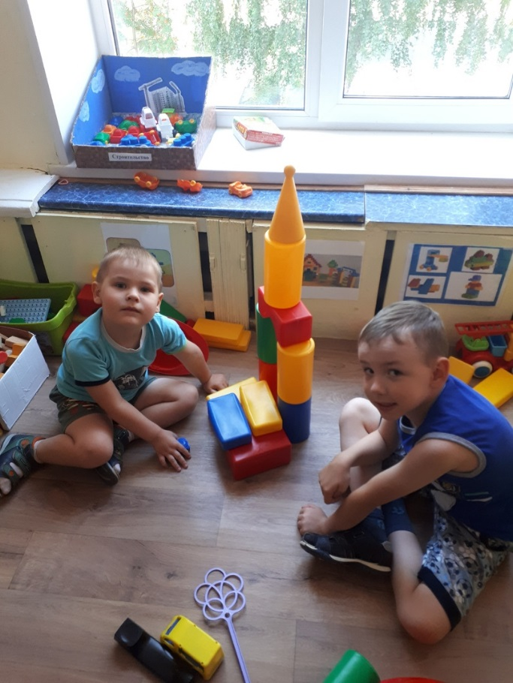
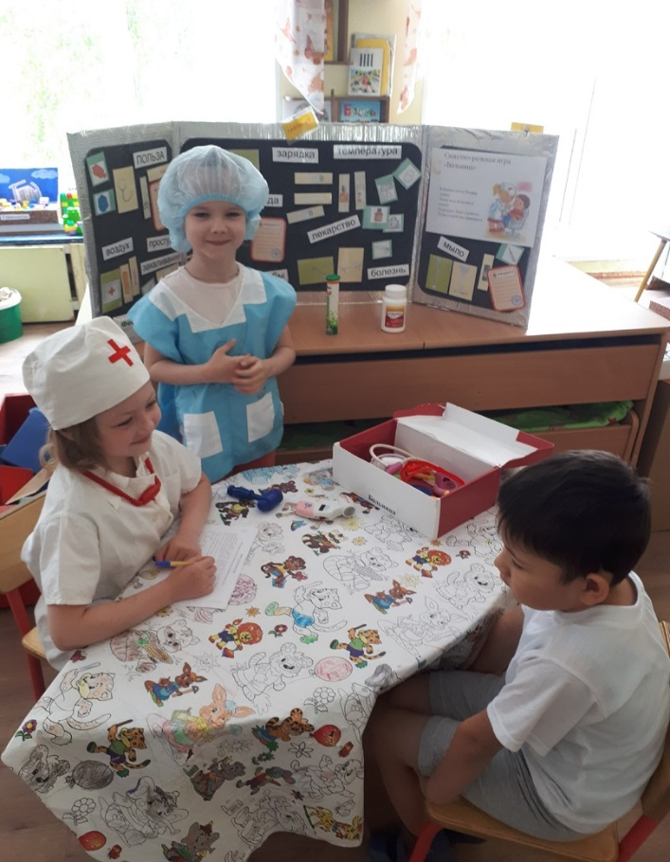
Игра
Малыши наблюдательны и
любят подражать , так они
учатся у старших и
сюжетно-ролевым играм, и
играм с правилами, и
подвижным играм, и
настольным, и многим
дидактическим.

Slide 12
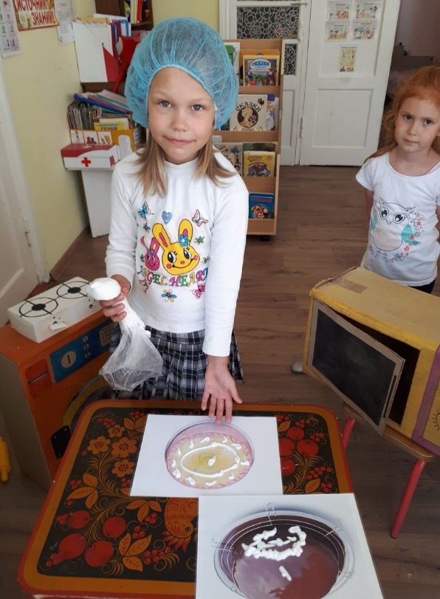
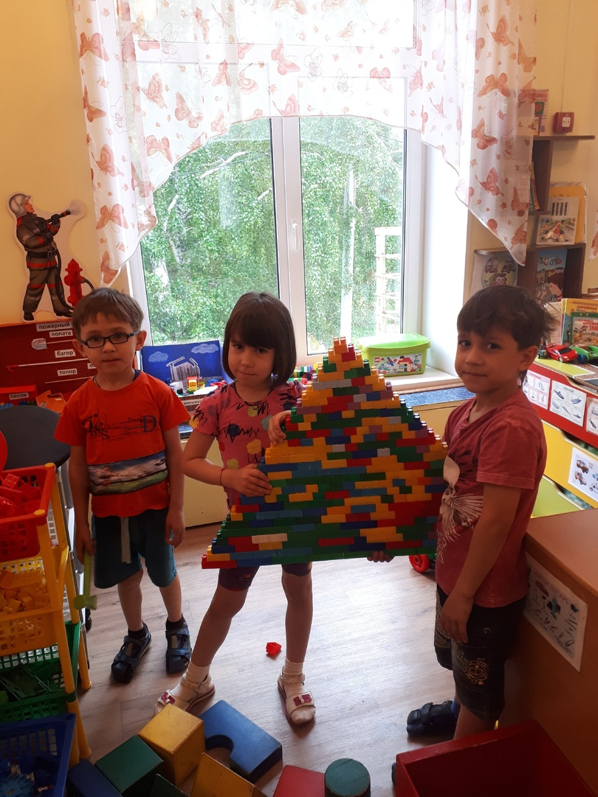
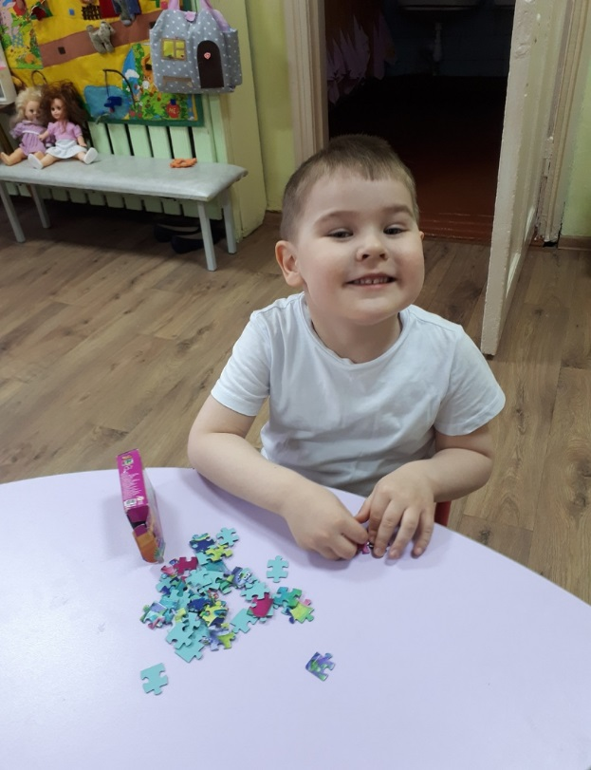
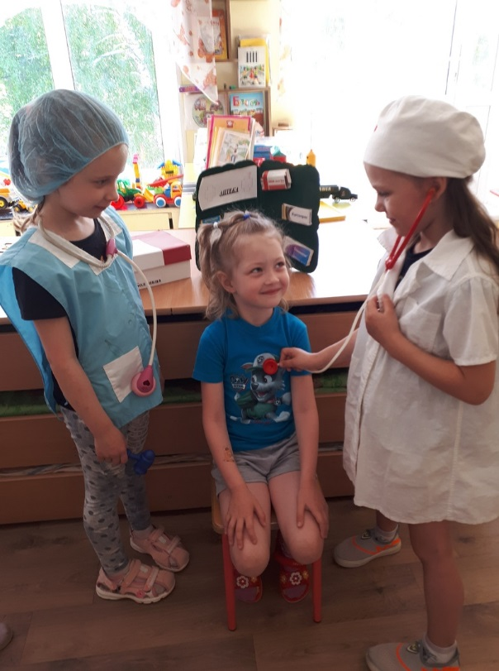
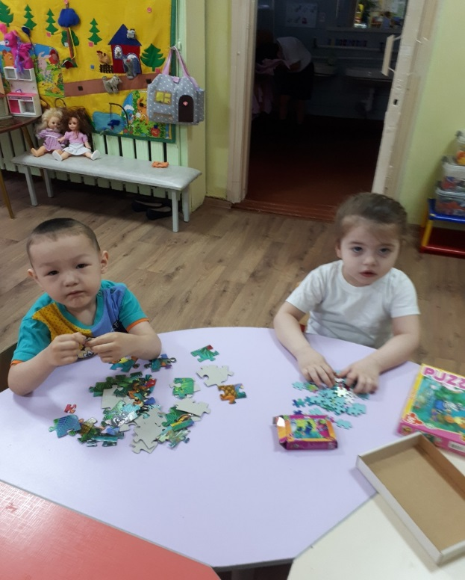
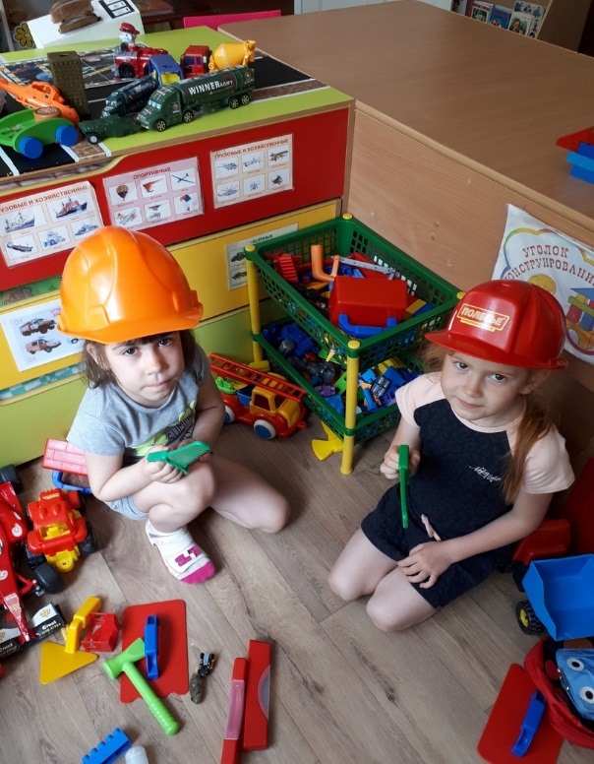
Сюжетно- ролевые игры
вызывают особый интерес
каждого ребенка, независимо
от возраста, если правильно
распределить
роли.

Slide 13
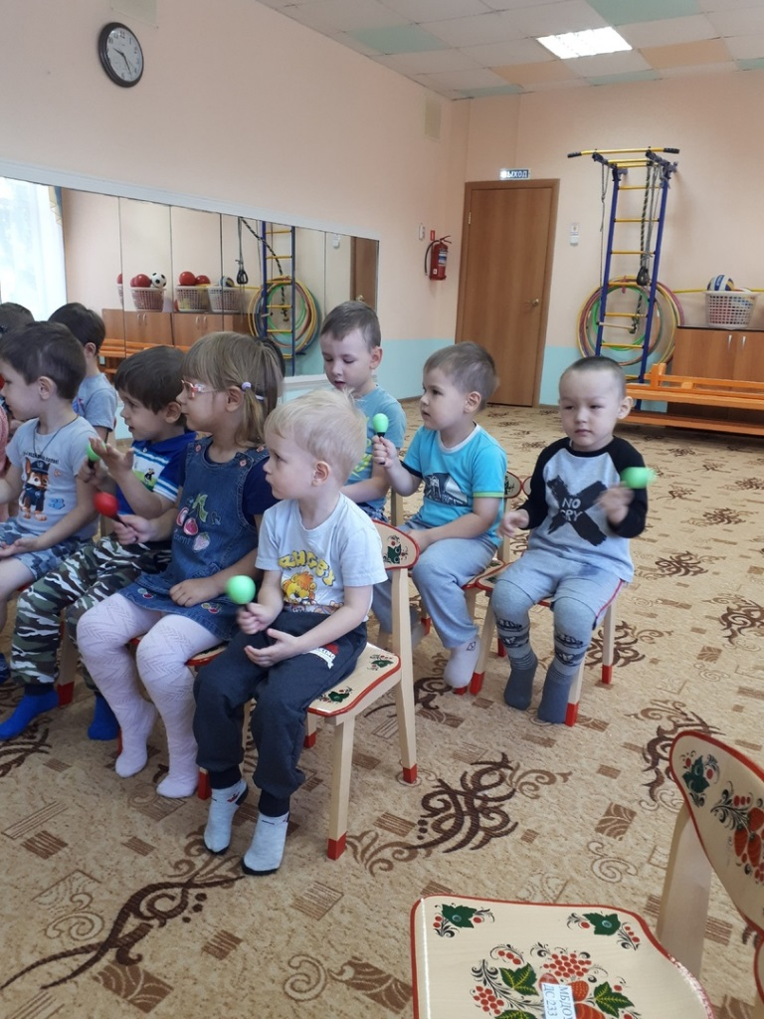
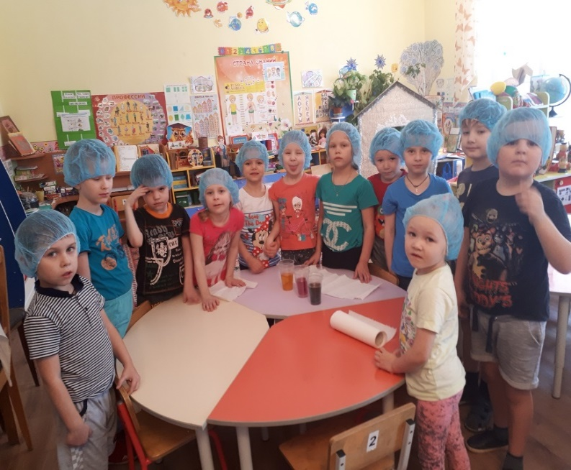
Занятия
Старшие дети стремятся получить новые знания,
и узнав о чем-то новом,
интересном, с удовольствием делятся своими
знаниями, впечатлениями
с малышами.

Slide 14
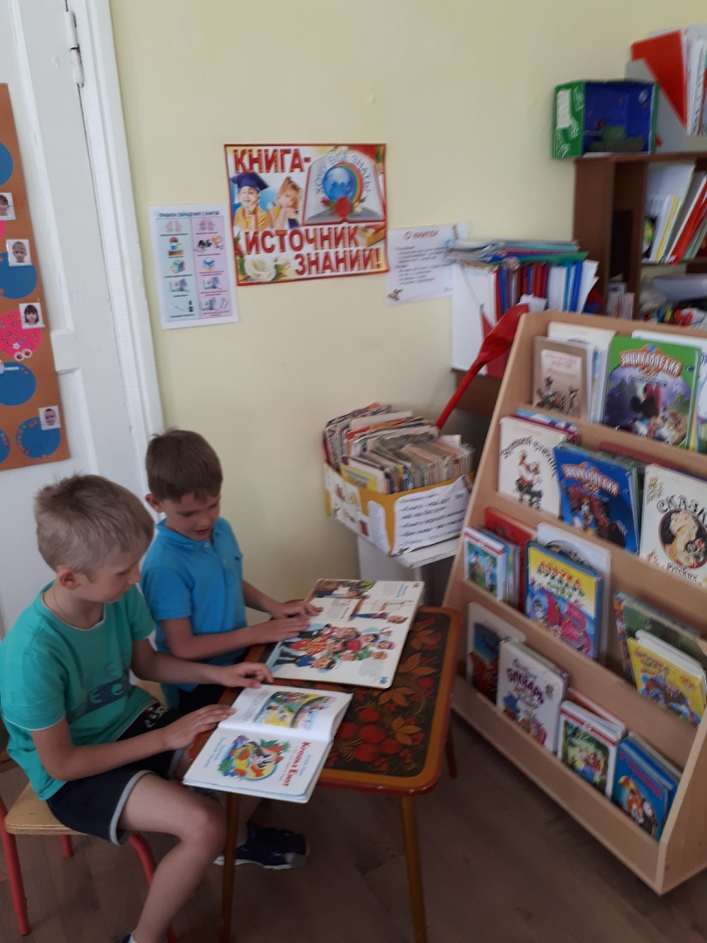
Нередко, умеющие читать дети,
с удовольствием читают малышам
книги. Они не только отрабатывают
навык чтения, но и учатся доставлять
радость другим.

Slide 15
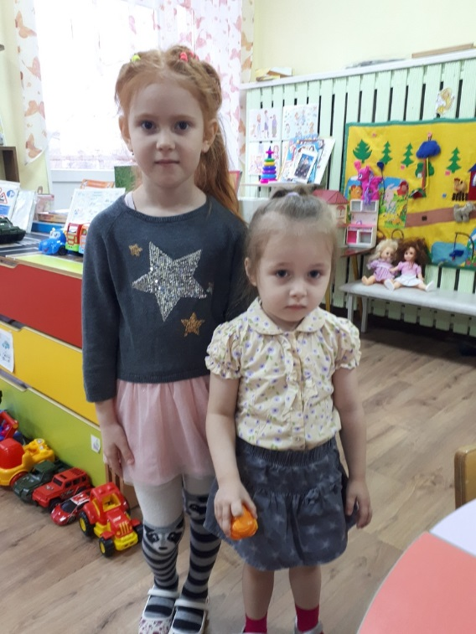
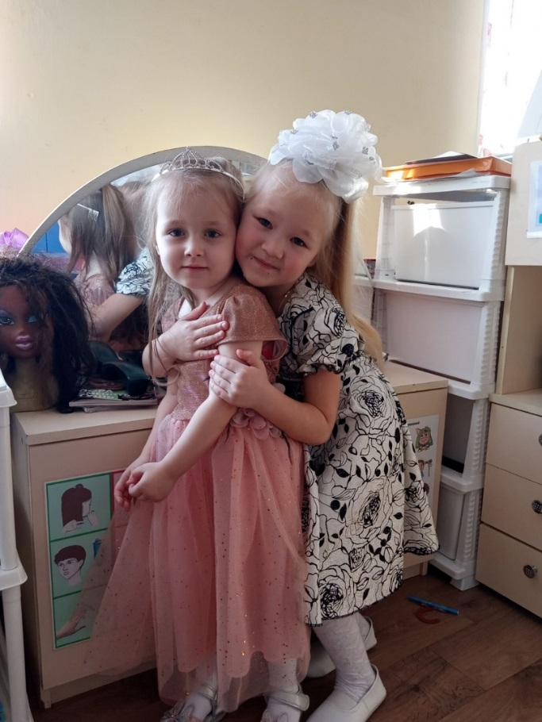
Семья
Когда в группе дети разного
возраста, она больше
похожа на многодетную
дружную семью, где старшие
заботятся о младших, а малыши учатся
уважать старших.

Slide 16
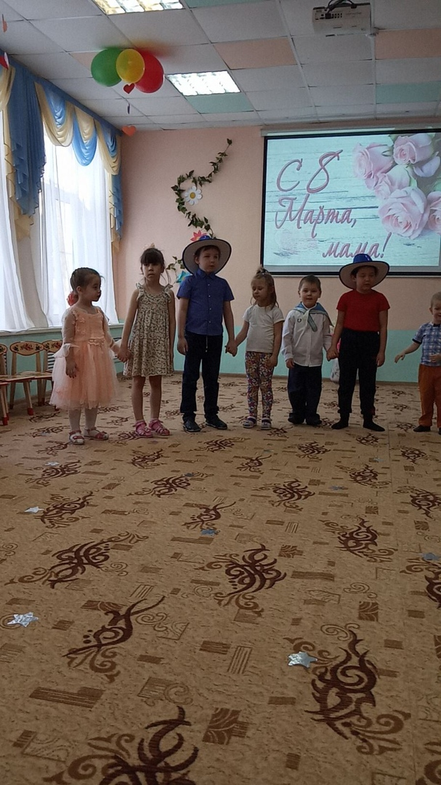
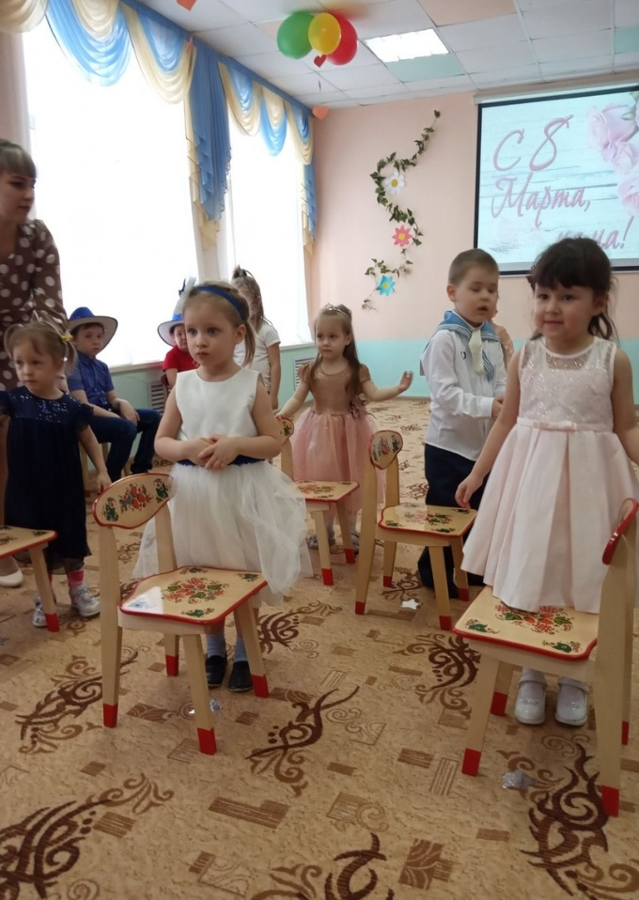
Особенности организации утренников
Сценарии подбираются таким
образом, чтобы могли проявить
себя и малыши, и старшие дети.

Slide 17
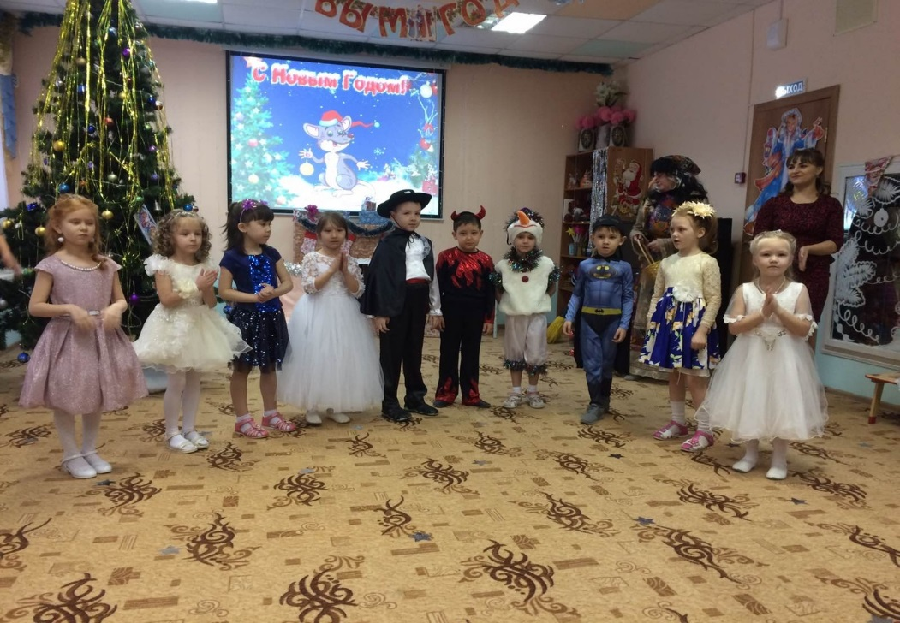
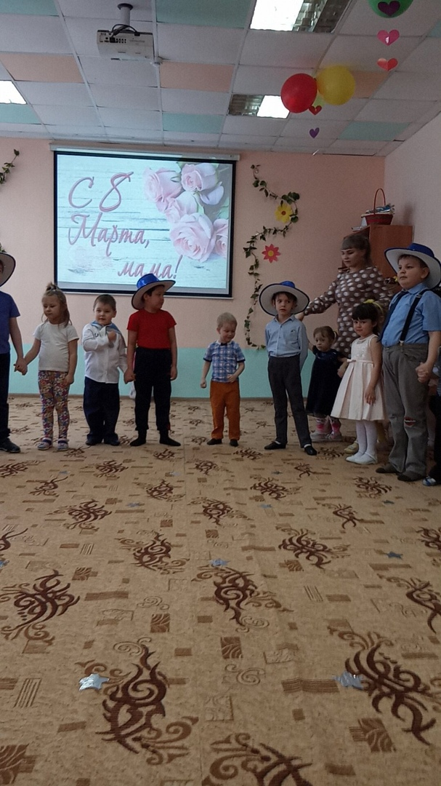
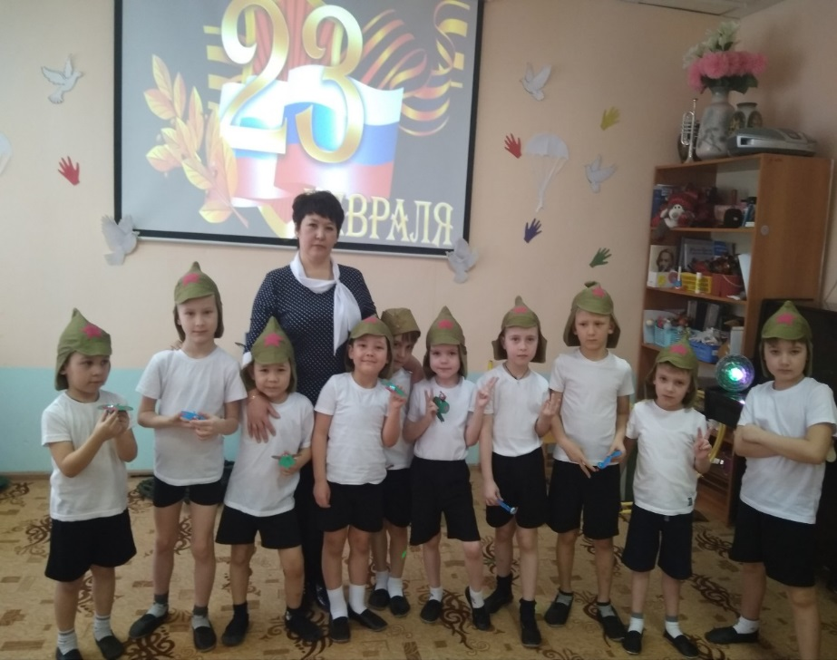
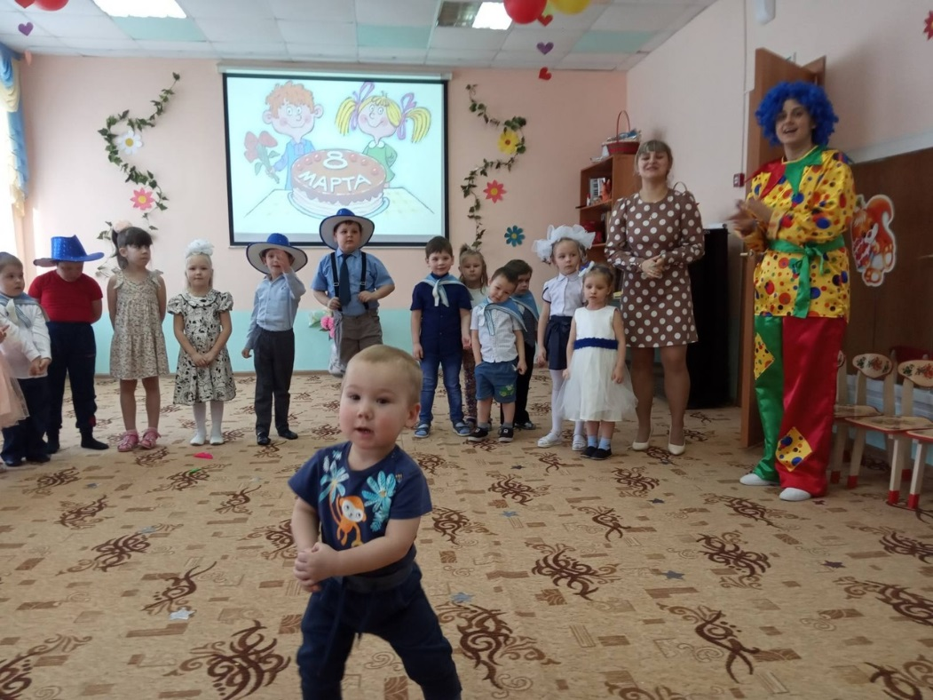

Slide 18
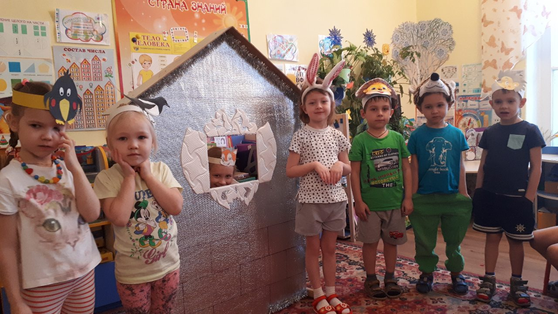
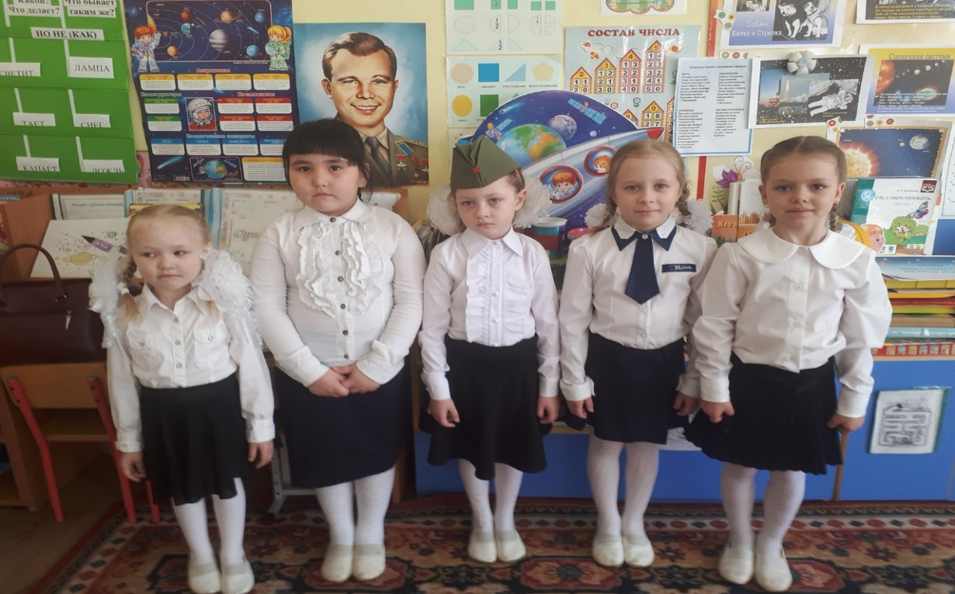
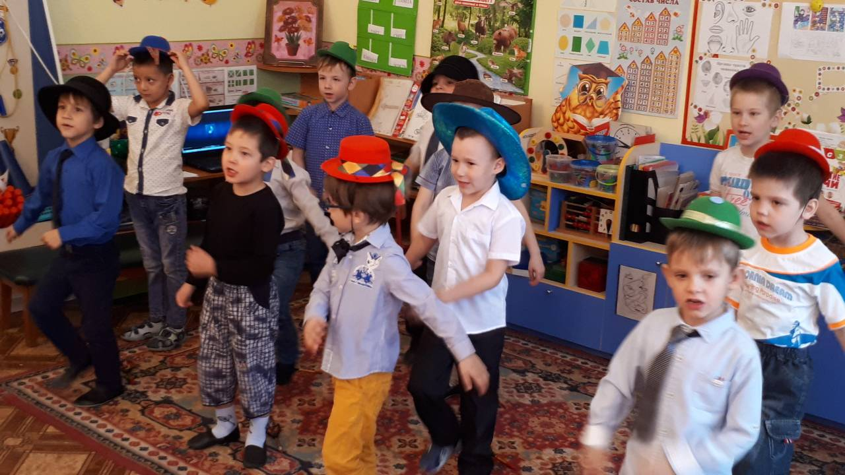
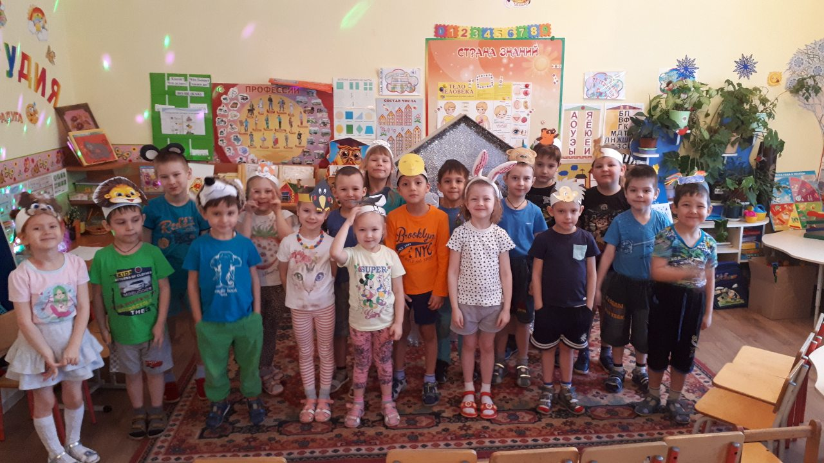

Slide 19
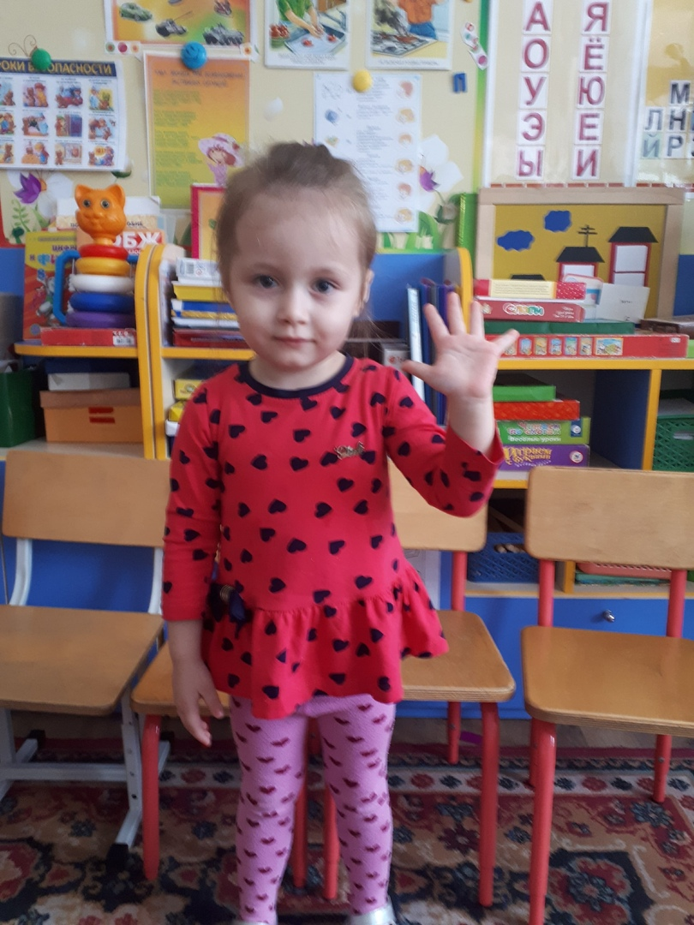
Спасибо за внимание!

Slide 20
Особенности организации воспитательно - образовательного процесса в разновозрастной группе
НАЖМИТДИНОВА ЭЛЬВИРА ЭЛЬБРУСТОВНА
ВОСПИТАТЕЛЬ РАЗНОВОЗРАСТНОЙ ГРУППЫ
МБДОУ «ДС №368 Г. ЧЕЛЯБИНСКА»
ПЕДАГОГ ВЫСШЕЙ КАТЕГОРИИ

